Slide 1
Développement d’un Programme d’Echecs
Jules Courtois & Colin Branca
LAMS

Slide 2
Plan
Introduction
Fonctionnement
Les différents acteurs
Première Idée
Recherches
Plan du Programme
Difficultés
Seconde Idée
Description
Conclusion

Slide 3
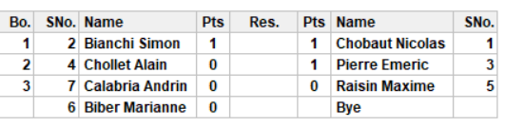
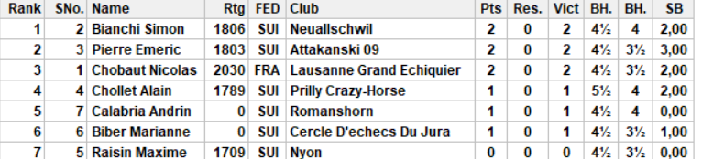
Introduction Qu’est-ce qu’un programme d’échecs ?
Permet de gérer plusieurs types de tournois:
Elimination directe
Championnat
…
Apparie les participants, gère les classement, …

Slide 4
Introduction Les Acteurs
Les Joueurs
Veulent que le tournoi se déroule bien
Les Organisateurs
Ce sont eux que nous devons convaincre
L’objectif est de leur simplifier la vie
La FSE
Fédération Suisse d’Echecs
Peuvent conseiller mais n’ont aucun droit décisionnel
La FIDE
Fédération Internationale d’Echecs
Valide les programmes d’appariements
Les Programmes existants
Il n’y en a seulement 6 approuvés par la FIDE
Nous ne parlerons que de SwissManager et Vega

Slide 5
Première Idée Nos recherches
Sondage
En Suisse Romande
Seul SwissManager est utilisé
Tous s’en plaignent
Contextual inquiry
Active Chess d’Echallens
Problème: l’inscription
Peu de réseau dans la salle

Slide 6
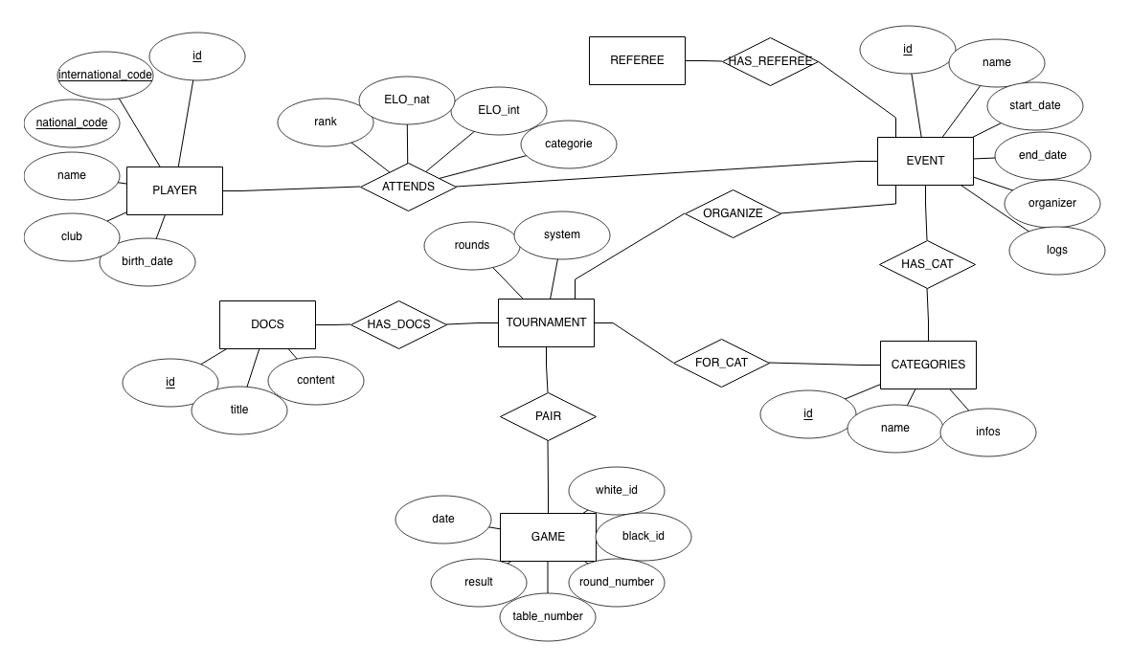
Première Idée Plan du Programme
Un programme distribué
Marche autant bien en ligne qu’en locale
Gestion des inscriptions
Gestions des sous-tournois
Connecté aux différentes fédérations

Slide 7
Première Idée Difficultés
Conditions d’admissions très strictes
Mais te temps en temps expliquées de manière très floues…
Pairing Engines
JaVaFo et bbpPairings
Monde fermé
Pas de réponse à nos mails
La FIDE en crise
Changement de président
La FIDE n’a plus de banque
Des concurrents très bons
Les programmes agréés ne font peut-être pas tout mais le font très bien

Slide 8
Seconde Idée Une API
Tous le programmes ont les mêmes grosses faiblesses
Pas de gestion des inscriptions automatiques
Pas de communication automatique des résultats en ligne
Notre idée: une API pour faire le relai joueur – organisateur
Simplifie l’inscription des joueurs aux tournois
Import facilité de la liste des inscrits pour les organisateurs
API connectée aux différentes fédérations
Vérifier les identités des joueurs
Mettre à jour leurs informations

Slide 9
Conclusion
Même si le gens s’en plaignent, les outils actuels sont très bons, il sera donc difficile de les concurrencer.
Pas sûr d’avoir une réponse de la FIDE…
L’idée de l’API nous permet d’être indépendant de cela et d’avancer

